Slide 1
373ª Reunião Ordinária do Conselho Nacional de Saúde
AdaptaSUS
Plano Setorial de Adaptação à
Mudança do Clima Saúde
Emerson Soares dos Santos
Coordenador-Geral de Mudanças Climáticas e Equidade em Saúde - CGCLIMA
Departamento de Vigilância em Saúde Ambiental e Saúde do Trabalhador - DVSAT
Secretaria de Vigilância em Saúde e Ambiente - SVSA
Ministério da Saúde - MS

Slide 2

Estratégia Nacional
O Plano Clima Adaptação coloca o Brasil na trajetória de ser um país resiliente, sustentável, seguro, justo e desenvolvido, com o governo e sociedade conscientes e engajados diante de um clima em mudança.
#5
Promover, proteger e recuperar a saúde e o bem-estar das populações, respeitando os modos de vida dos povos e comunidades tradicionais
Dentro da Estratégia Nacional, a saúde é Objetivo Nacional #5
Processo de Elaboração
O Plano AdaptaSUS foi construído de forma participativa, envolvendo áreas técnicas do Ministério da Saúde, especialistas, instituições de pesquisa, gestores estaduais e municipais, e sociedade civil.
Está articulado às diretrizes nacionais de adaptação do Ministério do Meio Ambiente, assegurando coerência com a Política Nacional sobre Mudança do Clima, a Agenda 2030 e o Acordo de Paris.
Definição de 8 problemas prioritários a serem enfrentados devido aos riscos representados à saúde no que diz respeito ao aumento da Morbidade, da Mortalidade, da ampliação da demanda pelos serviços de saúde e do potencial para emergências em saúde pública:
373ª Reunião Ordinária do Conselho Nacional de Saúde

Slide 3
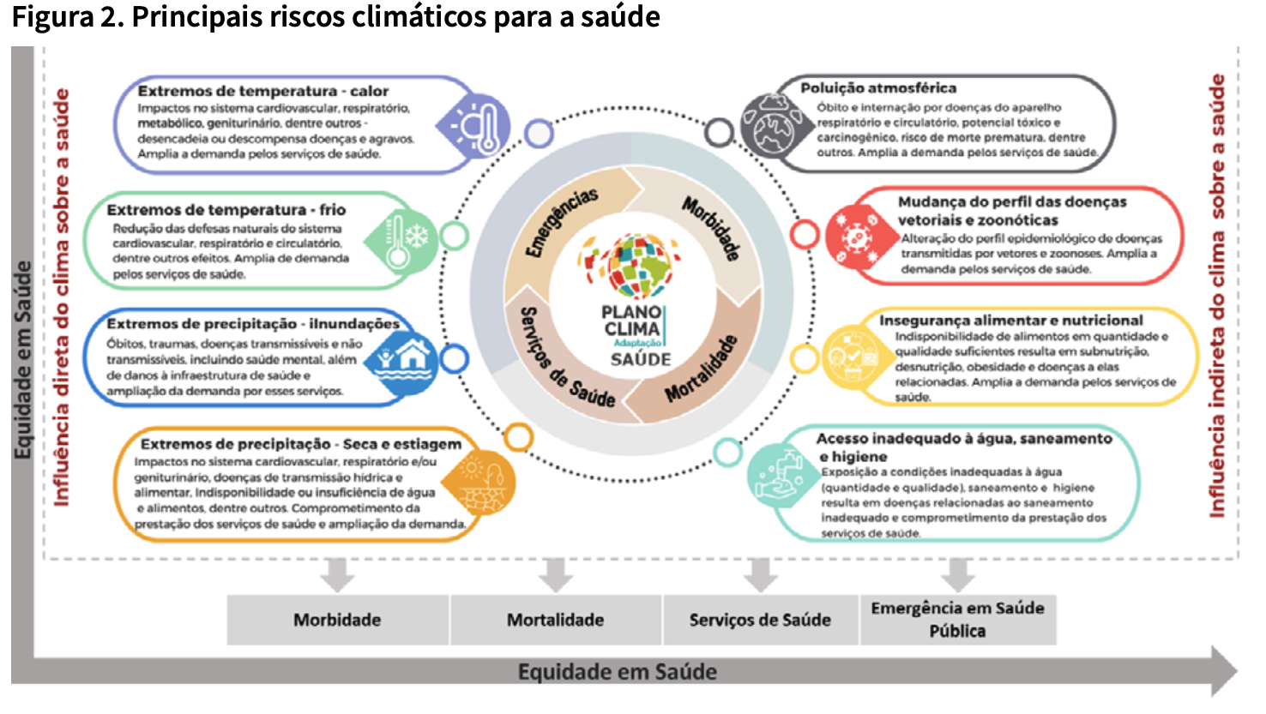
Situações Problema
373ª Reunião Ordinária do Conselho Nacional de Saúde

Slide 4






Plano de Adaptação à Mudança do Clima do Setor Saúde – AdaptaSUS
Objetivo geral: Estabelecer estratégias de adaptação na esfera federal de gestão do SUS para reduzir os impactos da mudança do clima na saúde das pessoas e nos serviços de saúde e definir diretrizes para orientar a atuação das esferas estadual e municipal.
Objetivos Específicos (OE):
6
Vigilância em Saúde
Promoção e Educação em Saúde
5
METAS
OE 1 – Aperfeiçoar a capacidade de Vigilância em Saúde, incluindo a Vigilância Popular em Saúde, para o monitoramento, avaliação, alerta precoce e intervenção, visando à redução da morbidade e mortalidade relacionada à mudança do clima.
OE 3 – Ampliar as estratégias de Promoção e Educação em Saúde para aumentar a conscientização sobre os impactos da mudança do clima e reduzir seus efeitos negativos.
METAS
32
23
AÇÕES
AÇÕES
8
Atenção à Saúde
Ciência, Tecnologia, Inovação e Produção
8
METAS
OE 2 – Aprimorar a capacidade de Atenção à Saúde para garantir o atendimento dos serviços de saúde, incluindo a preparação de infraestruturas e equipes resilientes para lidar com os efeitos negativos da mudança do clima.
OE 4 – Reforçar a adoção de estratégias de Ciência, Tecnologia, Inovação e Produção para adaptação do SUS à mudança do clima.
METAS
26
11
AÇÕES
AÇÕES
27 Metas 93 Ações a serem realizada até 2035
44 até 2027, 25 até 2031, 24 até 2035)
373ª Reunião Ordinária do Conselho Nacional de Saúde

Slide 5
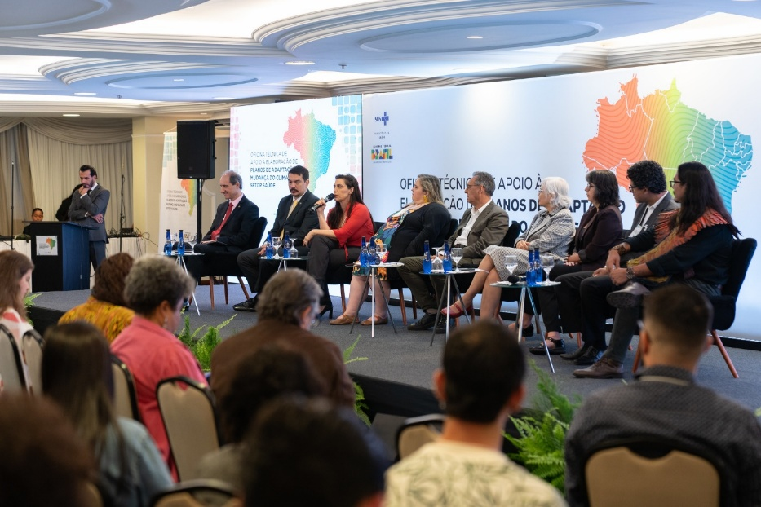
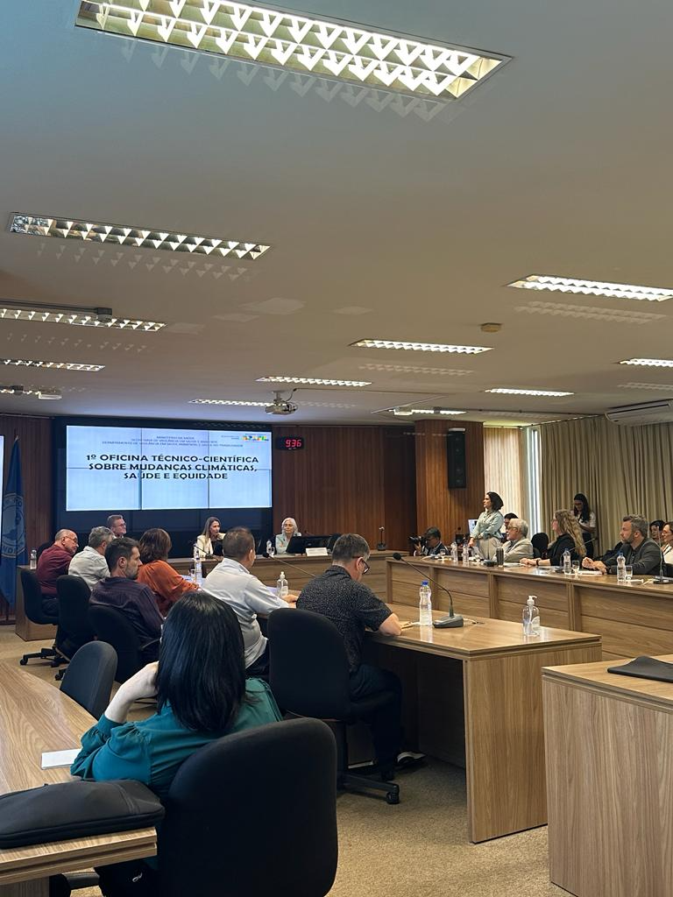
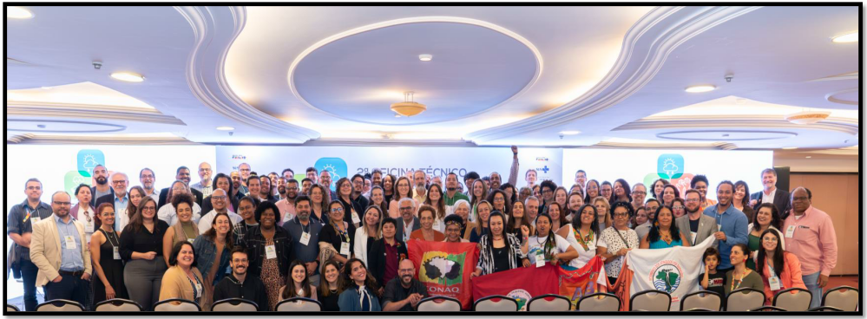

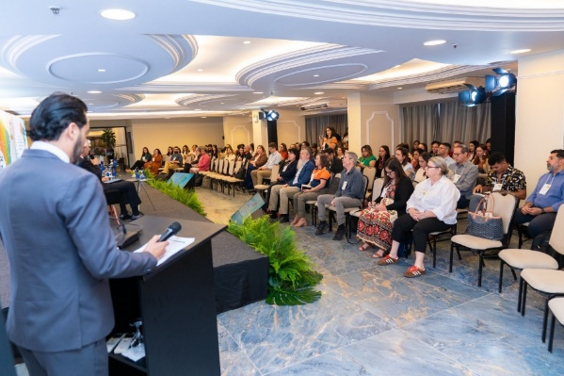
Plano de Adaptação à Mudança do Clima do Setor Saúde – AdaptaSUS
Oficinas técnico-cientifica
373ª Reunião Ordinária do Conselho Nacional de Saúde

Slide 6


Plano de Adaptação à Mudança do Clima do Setor Saúde – AdaptaSUS
Consulta Pública
10 de março a 09 de maio de 2025
Total de contribuições: 337
79% das contribuições incorporadas
373ª Reunião Ordinária do Conselho Nacional de Saúde

Slide 7
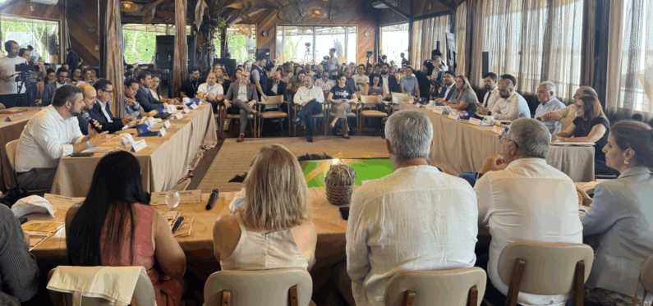
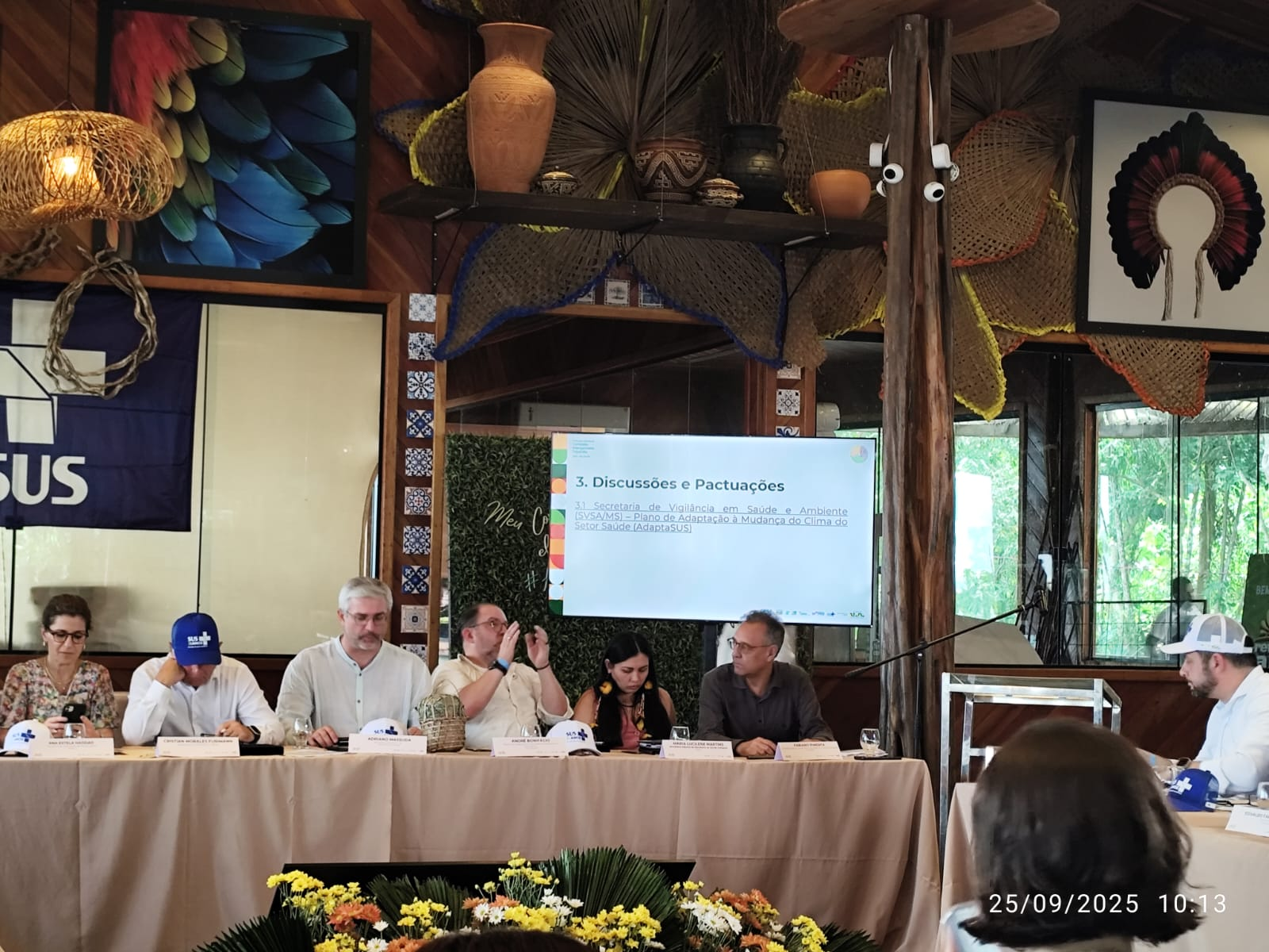
Plano de Adaptação à Mudança do Clima do Setor Saúde – AdaptaSUS
Pactuação na CIT
Pactuado na CIT em 25/09/25
373ª Reunião Ordinária do Conselho Nacional de Saúde

Slide 8
Plano de Adaptação à Mudança do Clima do Setor Saúde – AdaptaSUS
O AdaptaSUS tem em sua excência a capacidade de mobilizar instrumentos normativos já consolidados, conectando-os a estratégias de adaptação que ampliam a capacidade de atuação do sistema de saúde às mudanças em curso.
Propõe caminhos concretos para a construção de políticas territorializadas, sustentadas pelo diálogo entre saberes e pela valorização das formas diversas de cuidado e de vida.
373ª Reunião Ordinária do Conselho Nacional de Saúde

Slide 9

Plano de Adaptação à Mudança do Clima do Setor Saúde – AdaptaSUS
Obrigado
cgclima@saúde.gov.br

